Slide 2
Pujian Kepada Allah S.W.T.
الْحَمْدُ ِللهِ
Segala puji-pujian hanya bagi Allah S.W.T.

Slide 3
Syahadah
وَأَشْهَدُ أَنْ لآ إِلَهَ إِلاَّ اللهُ وَحْدَهُ لاَ شَرِيْكَ لَهُ، وَأَشْهَدُ أَنَّ مُحَمَّدًا عَبْدُهُ وَرَسُوْلُهُ
Dan aku bersaksi bahawa sesungguhnya tiada tuhan melainkan Allah Yang Maha Esa, dan aku bersaksi bahawa nabi Muhammad S.A.W hambaNya dan rasulNya.

Slide 4
Selawat Ke Atas
Nabi Muhammad S.A.W
اللَّهُمَّ صَلِّ وَسَلِّمْ عَلَى سَيِّدَنَا مُحَمَّدٍ وَعَلَى آلِهِ وَصَحْبِهِ أَجْمَعِيْنَ
Ya Allah, Cucurilah rahmat dan sejahtera ke atas junjungan kami, Nabi Muhammad S.A.W dan ke atas keluarganya dan para sahabatnya .

Slide 5
Wasiat Taqwa
أَمَّا بَعْدُ، فَيَا عِبَادَ اللهِ، اتَّقُوْا اللهَ وَالْتَزِمُوْا الطَّرِيْقَ الصَّحِيْحَ الَّذِيْ يُوْصِلُكُمْ إِلَى دَارِ السَّلاَمِ.
Wahai hamba-hamba Allah, bertaqwalah kepada Allah, dan pastikan saudara berada di atas jalan yang benar, yang boleh membawa kepada syurga Allah yang sejahtera.

Slide 6
Pesanan Taqwa
Bertakwalah kepada Allah
Semoga berada di atas jalan benar yang boleh membawa kepada kesejahteraan

Slide 8
Isra’ Mikraj bukti kemuliaan yang dikurniakan Allah kepada Rasulullah SAW
Diperlihatkan tentang tanda-tanda agung kebesaran Allah
Penyerahan secara langsung kefardhuan solat lima waktu.
Menunjukkan kepentingan solat lima waktu kepada orang Islam

Slide 9
Pelbagai bukti dan keagungan Allah SWT diperlihatkan
Paparan tentang balasan yang akan diterima di akhirat berdasarkan amalan kita di dunia.
Memberi semangat kepada orang beriman untuk memperkasakan keimanannya
Menjadikan penentang Islam akan lebih berang dan marah

Slide 10
Firman Allah dalam
Surah al-Isra’ Ayat 60
وَإِذْ قُلْنَا لَكَ إِنَّ رَبَّكَ أَحَاطَ بِالنَّاسِ وَمَا جَعَلْنَا الرُّؤيَا الَّتِي أَرَيْنَاكَ إِلاَّ فِتْنَةً لِّلنَّاسِ وَالشَّجَرَةَ الْمَلْعُونَةَ فِي القُرْآنِ وَنُخَوِّفُهُمْ فَمَا يَزِيدُهُمْ إِلاَّ طُغْيَانًا كَبِيرًا
“Dan (ingatlah) tatkala kami wahyukan kepadamu (wahai Muhammad), bahawa sesungguhnya Tuhanmu meliputi akan manusia dengan ilmuNya dan kekuasaanNya; dan tiadalah Kami jadikan mimpi yang telah Kami perlihatkan kepadamu melainkan sebagai ujian bagi manusia; dan pokok yang dilaknat di dalam Al-Qur'an; dan Kami beri mereka takut ; tetapi semuanya itu tidak menambahkan mereka melainkan dengan kekufuran yang melampau-lampau.”

Slide 11
Mensyukuri nikmat isra’ Mikraj
Menunaikan kewajipan terhadap Allah Taala
Mengerjakan solat 5 waktu
Solat secara berjemaah
Solat yang sempurna dan khusyuk

Slide 12
Beberapa paparan kepada Baginda semasa Isra’ Mikraj
Balasan kepada yang malas atau keberatan menunaikan solat
Mencedera dan menyiksakan diri
Kehinaan orang yang berzina
Golongan yang menolak menikmati daging yang dimasak tetapi sebaliknya membaham daging yang mentah dan busuk
Penzina adalah peneroka jalan kejahatan

Slide 13
Firman Allah dalam
Surah Al-Isra’ : Ayat 32
وَلاَ تَقْرَبُواْ الزِّنَى إِنَّهُ كَانَ فَاحِشَةً وَسَاء سَبِيلاً
Dan janganlah kamu menghampiri zina, sesungguhnya zina itu adalah satu perbuatan yang keji dan satu jalan yang jahat (yang membawa kerosakan).

Slide 14
Beberapa paparan kepada Baginda semasa Isra’ Mikraj
Penderitaan kepada orang yang menyebarkan fitnah
Perbuatan yang mencetuskan kebencian dan permusuhan
Diperlihatkan sebagai seorang yang sentiasa memotong dan menggunting lidah dan mulutnya sendiri
Bertujuan agar sentiasa menginsafi dan memelihara diri daripada terjerumus ke jenayah agama
Solat adalah kefardhuan untuk menjadi benteng dari kejahatan dan maksiat.

Slide 15
Firman Allah dalam
Surah Al-Ankabut : Ayat 45
اتْلُ مَا أُوحِيَ إِلَيْكَ مِنَ الْكِتَابِ وَأَقِمِ الصَّلاَةَ إِنَّ الصَّلاَةَ تَنْهَى عَنِ الْفَحْشَاء وَالْمُنكَرِ وَلَذِكْرُ اللهِ أَكْبَرُ وَاللهُ يَعْلَمُ مَا تَصْنَعُونَ
“Bacalah serta ikutlah (wahai Muhammad) akan apa yang diwahyukan kepadamu dari Al-Qur'an, dan dirikanlah sembahyang (dengan tekun); sesungguhnya sembahyang itu mencegah dari perbuatan yang keji dan mungkar; dan sesungguhnya mengingati Allah adalah lebih besar (faedahnya dan kesannya); dan (ingatlah) Allah mengetahui akan apa yang kamu kerjakan. "”

Slide 16
PENUTUP
بَارَكَ اللهُ لِيْ وَلَكُمْ فِى الْقُرْآنِ الْعَظِيْمِ وَنَفَعَنِي وَإِيَّاكُمْ بِمَا فِيْهِ مِنَ الأيَاتِ وَالذِّكْرِ الْحَكِيْمِ وَتَقَبَّلَ مِنِّي وَمِنْكُمْ تِلاوَتَهُ إِنَّهُ هُوَ السَّمِيعُ الْعَلِيْمُ. أَقُوْلُ قَوْلِيْ هَذَا وَأَسْتَغْفِرُ اللهَ الْعَظِيْمَ لِيْ وَلَكُمْ وَلِسَائِرِ الْمُسْلِمِيْنَ وَالْمُسْلِمَاتِ وَالْمُؤْمِنِيْنَ وَالْمُؤْمِنَاتِ فَاسْتَغْفِرُوْهُ، فَيَا فَوْزَ الْمُسْتَغْفِرِيْنَ، وَياَ نَجَاةَ التّآئِبِينَ.

Slide 17
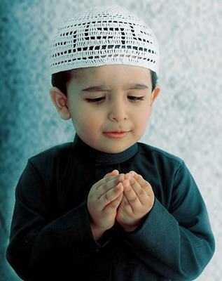
Doa Antara Dua Khutbah
Aamiin Ya Rabbal Aalamin..
Tuhan Yang Memperkenankan Doa Orang-orang Yang Taat, Berilah Taufik Kepada Kami
Di Dalam Mentaatimu, Ampunilah Kepada Mereka Yang
Memohon Keampunan.
Aamiin

Slide 18
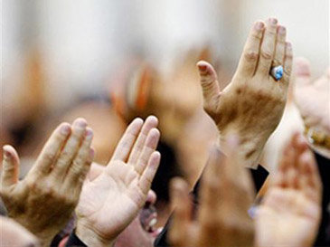
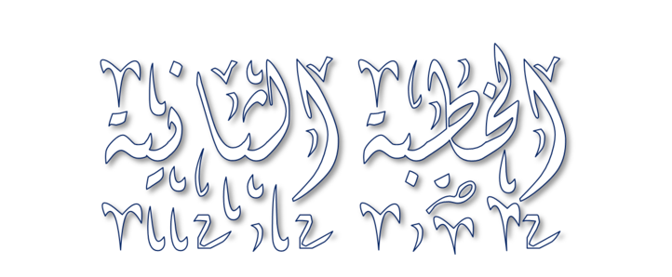

Slide 19
Pujian Kepada Allah S.W.T.
الْحَمْدُ لِلَّهِ
Segala puji-pujian hanya bagi Allah S.W.T.

Slide 20
Syahadah
وَأَشْهَدُ أَنْ لآ إِلَهَ إِلاَّ اللهُ وَحْدَهُ لاَ شَرِيْكَ لَهُ، وَأَشْهَدُ أَنَّ سَيِّدَنَا مُحَمَّدًا عَبْدُهُ وَرَسُوْلُهُ
Dan aku bersaksi bahawa sesungguhnya tiada tuhan melainkan Allah, KeesaanNya tiada sekutu bagiNya dan juga aku bersaksi bahawa nabi Muhammad S.A.W hambaNya dan rasulNya.

Slide 21
Selawat Ke Atas
Nabi Muhammad S.A.W
اللَّهُمَّ صَلِّ وَسَلِّمْ عَلَى سَيِّدَنَا مُحَمَّدٍ وَعَلَى آلِهِ وَأَصْحَابِهِ أَجْمَعِينَ.
Ya Allah, Cucurilah rahmat dan sejahtera ke atas junjungan kami Nabi Muhammad S.A.W dan ke atas keluarganya dan para sahabatnya.

Slide 22
Wasiat Taqwa
اتَّقُوْا اللهَ، وَاشْكُرُوا نِعْمَتَهُ عَلَيْكُمْ وَمِنْ أَجَلِّ نِعَمِهِ بَعْثُهُ الرَّسُوْلَ صَلَّى اللهُ عَلَيْهِ وَسَلَّمَ إِلَيْكُم.
Bertaqwalah kepada Allah, dan bersyukurlah kepadaNya kerana nikmat yang dilimpahkan kepada saudara-saudara. Nikmat yang sangat mulia ialah diutuskan Nabi Muhammad SAW kepada saudara –saudara.

Slide 23
Seruan
Tingkatkan ketakwaan
Bersyukurlah di atas nikmat yang dilimpahkan kepada kita
Diutuskan Nabi Muhammad SAW sebagai ikutan dan tauladan kehidupan

Slide 24
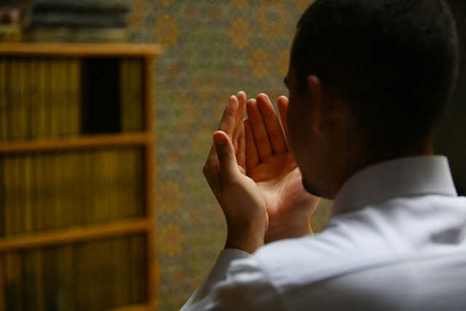
Marilah ucapkan selawat dan salam kepada Rasulullah s.a.w. sebagaimana firman Allah …
(Surah Al-Ahzab : Ayat 56)
“Sesungguhnya Allah Taala Dan Para Malaikat Sentiasa Berselawat Ke Atas Nabi (Muhammad) .
Wahai Orang-orang Beriman! Berselawatlah Kamu
Ke Atasnya Serta Ucapkanlah Salam Sejahtera Dengan Penghormatan Ke Atasnya Dengan Sepenuhnya”.

Slide 25
Selawat

Slide 26
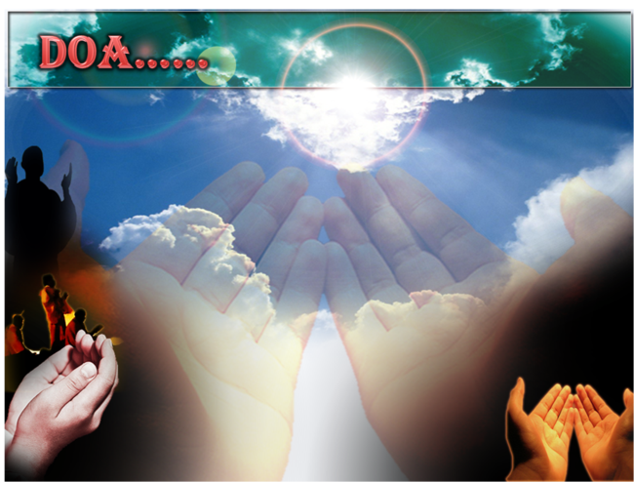
وَارْضَ اللَّهُمَّ عَنِ الْخُلَفَآءِ الرَّاشِدِيْن وَعَنْ بَقِيَّةِ الصَّحَابَةِ وَالْقَرَابَةِ أَجْمَعِيْن وَالتَّابِعِيْنَ وَتَابِعِي التَّابِعِيْنَ لَهُمْ بِإِحْسَانٍ إِلىَ يَوْمِ الدِّيْن.
Ya Allah, kurniakanlah keredhaan kepada Khulafa’ Rasyidin dan sahabat seluruhnya serta para tabiin dengan ihsan
hingga hari kemudian.

Slide 27
اللَّهُمَّ اغْفِرْ لِلْمُسلِمِيْنَ وَالْمُسلِمَاتِ وِالْمُؤْمِنِيْنَ وَالْمُؤمِنَاتِ اﻷَحْيَآءِ مِنْهُمْ وَاﻷَمْوَاتِ
Ya Allah, Ampunkanlah Dosa Golongan Muslimin Dan Muslimat,mu’minin Dan Mu’minaat Samada Yang Masih Hidup Atau Yang Telah Mati.

Slide 28
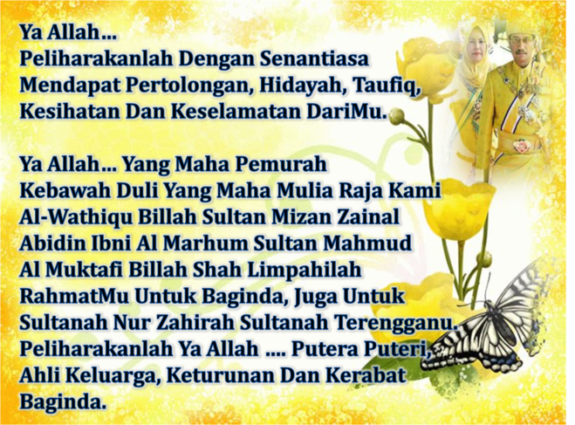

Slide 30
Ya Allah Muliakanlah Islam dan Orang-orang Islam.
Tolonglah Islam dan Orang-orang Islam serta himpunkanlah mereka di atas landasan kebenaran dan agama. Hancurkanlah kekufuran dan orang – orang yang syirik serta orang munafik dan juga musuh-musuhMu serta musuh-musuh agama.

Slide 31
Ya Allah…
Ampunkanlah Dosa-dosa Kami Dan Saudara-saudara Kami Yang Terdahulu Telah Beriman Dan Janganlah Engkau Biarkan Kedengkian Dalam Hati Kami Terhadap Orang-orang Yang Beriman.Sesungguhnya Engkau Maha Penyantun Dan Maha Penyayang.

Slide 32
Ya Allah …
Kami Telah Menzalimi Diri Kami Sendiri
Dan Sekiranya Engkau Tidak Mengampunkan Kami Dan Merahmati
Kami Nescaya Kami Akan Menjadi
Orang Yang Rugi.
Ya Allah…
Kurniakanlah Kepada Kami Kebaikan
Di Dunia Dan Kebaikan Di
Akhirat Serta Hindarilah Kami
Dari Seksaan Neraka.

Slide 33
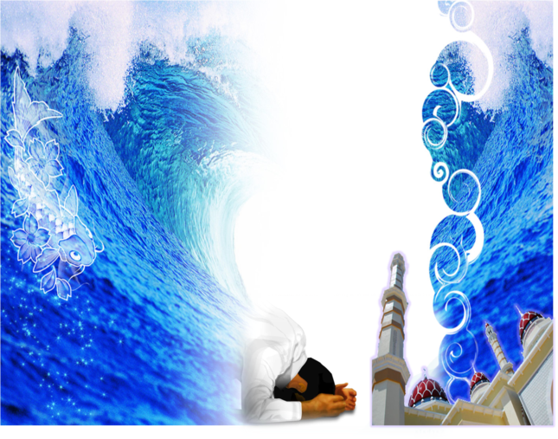
Wahai Hamba-hamba Allah….
Sesungguhnya ALLAH menyuruh berlaku adil, dan berbuat kebaikan, serta memberi bantuan kepada kaum kerabat dan melarang daripada melakukan perbuatan-perbuatan keji dan mungkar serta kezaliman. Ia mengajar kamu (dengan suruhan dan larangannya ini) supaya kamu mengambil peringatan mematuhinya.

Slide 34
Maka Ingatlah Allah Yang Maha Agung Nescaya Dia Akan Mengingatimu
Dan Bersyukurlah Di Atas Nikmat-nikmatnya Nescaya Dia Akan Menambahkan Lagi Nikmat Itu Kepadamu, dan Pohonlah
Dari Kelebihannya, Nescaya Akan Diberikannya Kepadamu. Dan Sesungguhnya Mengingati Allah Itu Lebih Besar (Faedah Dan Kesannya) Dan (Ingatlah) Allah Mengetahui Apa Yang Kamu Kerjakan.

Slide 35
